Slide 1
T.I Conecta
Internet Rápida e de Graça!

Slide 2
Descrição
Internet Rápida
Anúncios a cada meia hora
Lucro
Expansão

Slide 3
Problemática
O acesso à internet é precário em 43% das comunidades brasileiras.
Direitos Humanos
Desconexão a internet contribui para o isolamento de toda essa parte social
Cenário de E-Sports para jogos de celular

Slide 4
Solução
T.I Conecta
Solução de Wi-Fi Gratuito para comunidades
Internet Via Satélite auto-sustentável

Slide 5
Mercado
Público Alvo: Todas as pessoas da comunidade com um aparelho que contém acesso à internet.

Slide 6
Diferencial
Divulgar negócios locais através da plataforma.
Garantia de disponibilidade

Slide 7
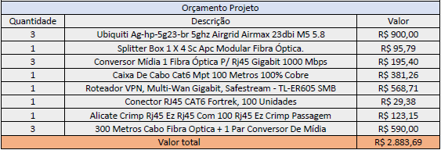
Financeiro

Slide 8
Resultados
Promover a igualdade na entrega da comunicação
Influenciar o acesso dos jovens a internet
Alfabetização digital
Mercado de Trabalho

Slide 9
Marketing, Vendas e Próximos Passos
Projeto auto-sustentável pago pelos anunciantes
Conexão com a mídia
Expansão

Slide 10
Conclusão

